Slide 1
โครงงานสหกิจศึกษา
ระบบหุ่นยนต์เคลื่อนที่อัตโนมัติ
สำหรับรับส่งสิ่งของภายในอาคารผ่านเว็บ
Web-Based Indoor Autonomous Delivery Robot Prototype
ณัฐนนท์ สีระศรี
วิศวกรรมคอมพิวเตอร์ • นำเสนอ 7 นาที
HARDWARE × ROS 2 × WEB

Slide 2
PROJECT OVERVIEW
02
ที่มาและความสำคัญ
จากการเคลื่อนที่ สู่กระบวนการภารกิจที่ติดตามได้
ปัญหาไม่ได้อยู่ที่ “หุ่นยนต์เดินได้หรือไม่” เพียงอย่างเดียว
NAVIGATION ≠ MISSION
ระบบจริงต้องเชื่อมการควบคุมฐาน เซนเซอร์ แผนที่ ตำแหน่ง การนำทาง และสถานะภารกิจให้เป็นภาพเดียวสำหรับผู้ใช้งาน
การไปถึงจุดหมายยังไม่ครอบคลุมคิว
การยืนยันรับ–ส่ง และประวัติ
01
หลายระบบต้องทำงานร่วมกัน
02
ผู้ใช้ต้องเห็นขั้นตอนของภารกิจ
มอเตอร์ เซนเซอร์ SLAM ตำแหน่ง และการนำทาง
กำหนดต้นทาง–ปลายทาง ตรวจสอบคิว และติดตามสถานะ
03
เว็บเป็นส่วนติดต่อกลาง
04
เรียนรู้จากระบบจริง
Robot Agent เชื่อมคำสั่งและสถานะกับ ROS 2
พัฒนาต้นแบบและทดสอบบนฐานหุ่นยนต์จริงในพื้นที่ทดลอง
Indoor Delivery Robot

Slide 3
PROJECT OVERVIEW
03
วัตถุประสงค์และขอบเขต
กำหนดสิ่งที่พัฒนา และสิ่งที่ยังไม่กล่าวอ้าง
เป้าหมายของต้นแบบ
ขอบเขตที่ทดสอบ
01
ฐาน Differential Drive พร้อมมอเตอร์และเซนเซอร์
หุ่นยนต์จริง 1 คัน • พื้นที่ทดลองภายในห้อง
สร้างแผนที่และกำหนดสถานีบนแผนที่
ยืนยันการวาง–รับสิ่งของผ่านเว็บ
02
SLAM Toolbox + AMCL + Nav2 บน ROS 2
03
เว็บจัดการภารกิจ คิว สถานะ และประวัติ
04
Robot Agent เชื่อมเว็บกับระบบหุ่นยนต์
ข้อจำกัดของงานระยะนี้
05
ทดสอบฟังก์ชันและระบบร่วมกันบนหุ่นยนต์จริง
ยังไม่มีโครงสร้างบรรทุกเฉพาะ และยังไม่ประเมิน
ความสามารถในการขนส่งสิ่งของจริงหรือความเสถียรระยะยาว
Indoor Delivery Robot

Slide 4
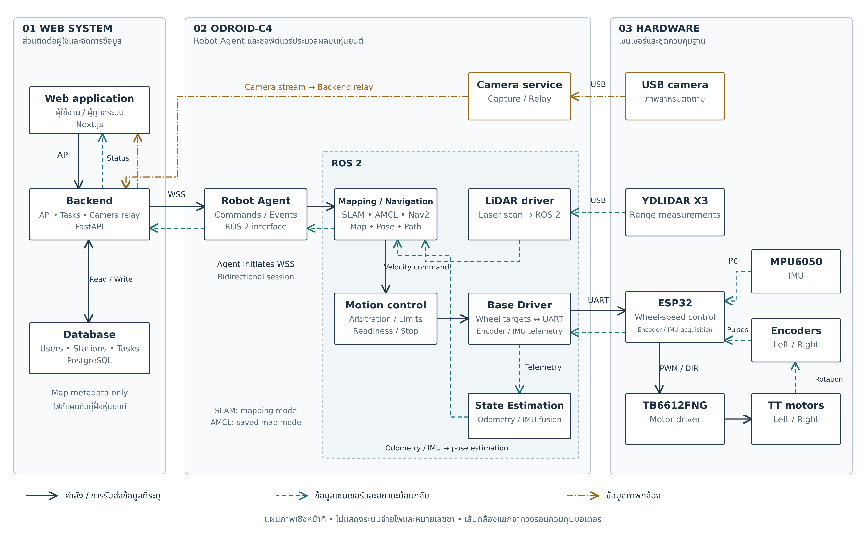
SYSTEM DESIGN
04
สถาปัตยกรรมระบบ
คำสั่งไหลลงสู่หุ่นยนต์ สถานะไหลกลับสู่ผู้ใช้งาน
3 ชั้นที่ทำงานร่วมกัน
WEB APPLICATION
ผู้ใช้ • ภารกิจ • คิว • ประวัติ
ROBOT AGENT
แปลงคำสั่งและเผยแพร่สถานะ
ROS 2 + HARDWARE
SLAM • Localization • Nav2 • Base
Robot Agent คือจุดเชื่อมต่อหลัก
ไม่ให้เว็บผูกกับ ROS 2 โดยตรง
Indoor Delivery Robot

Slide 5
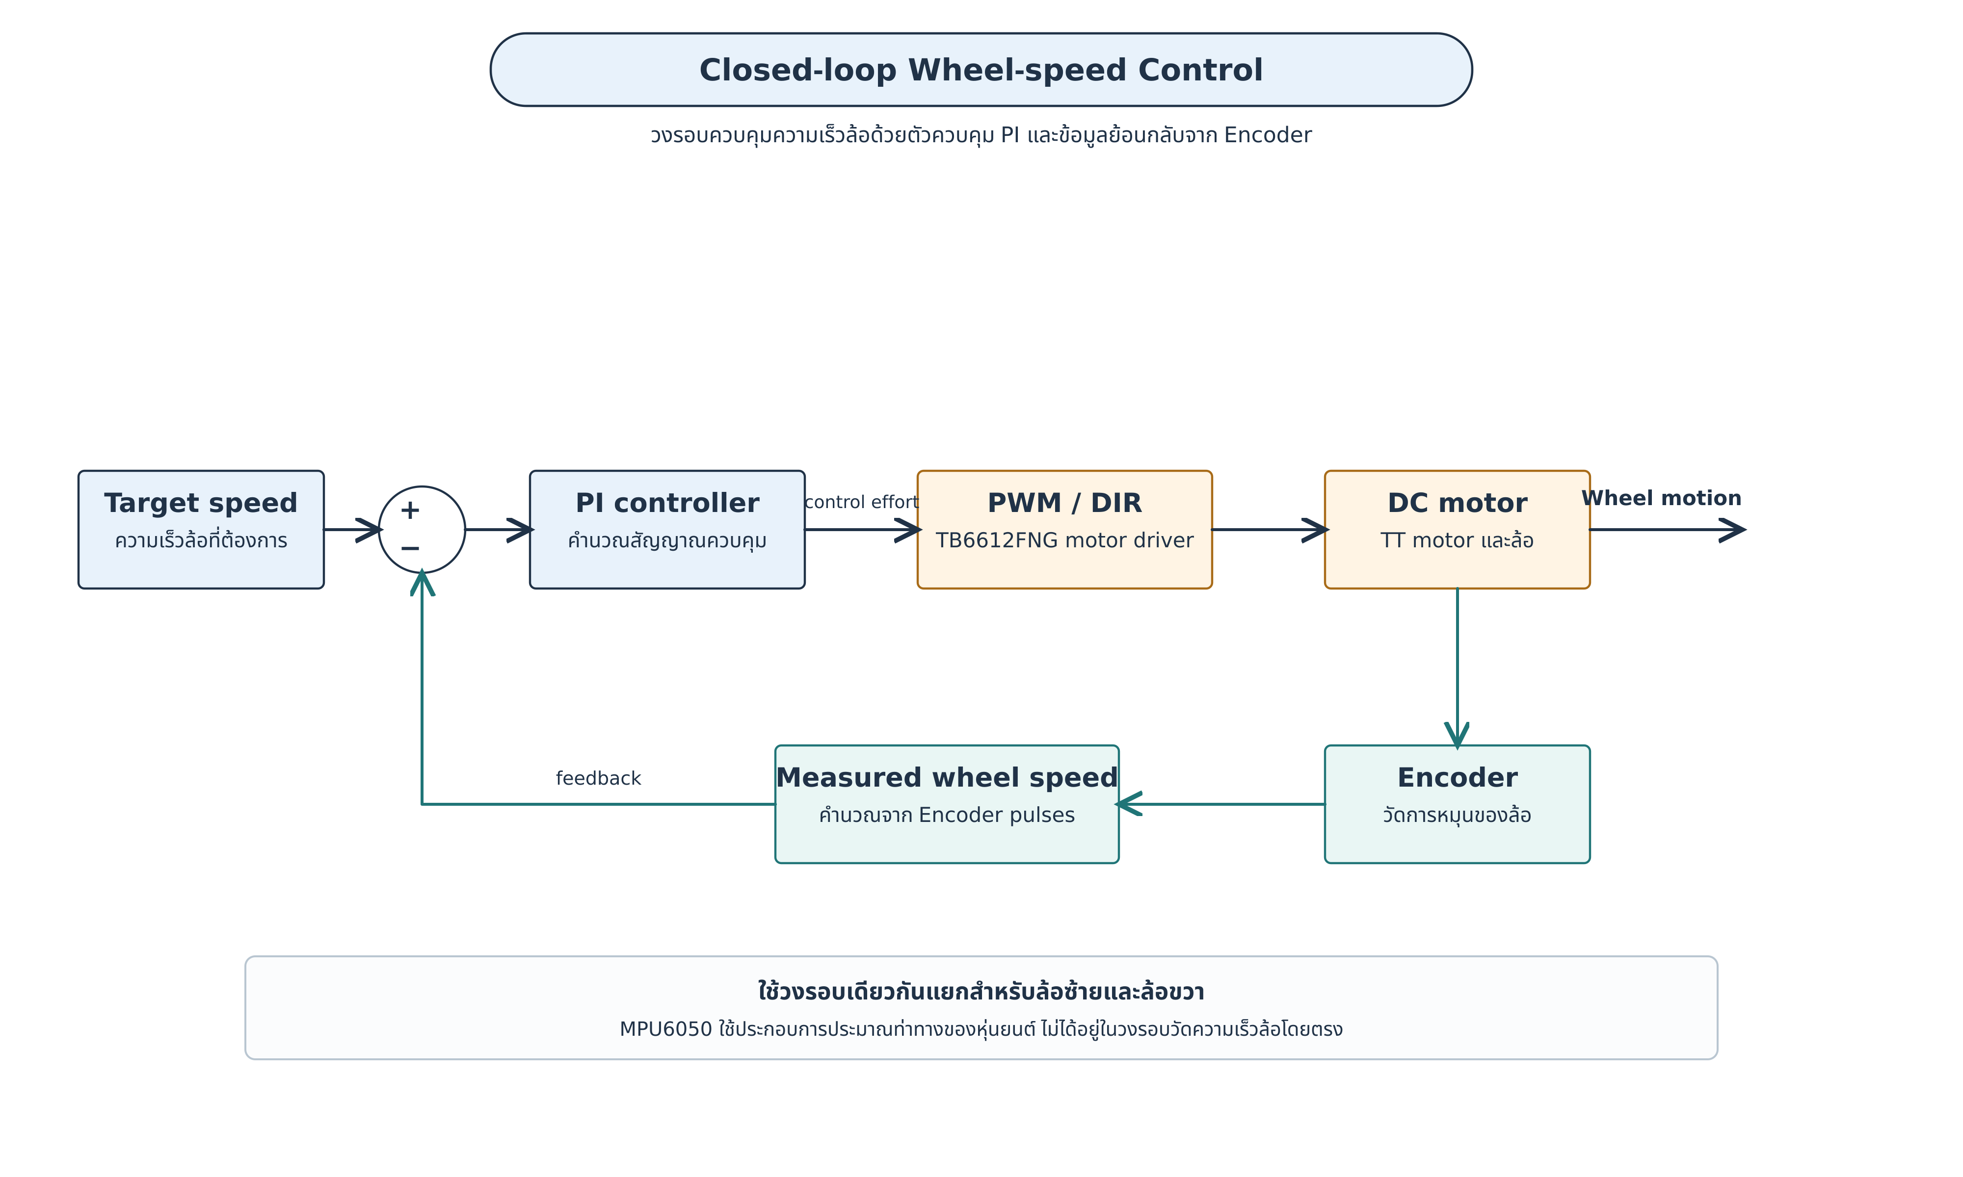
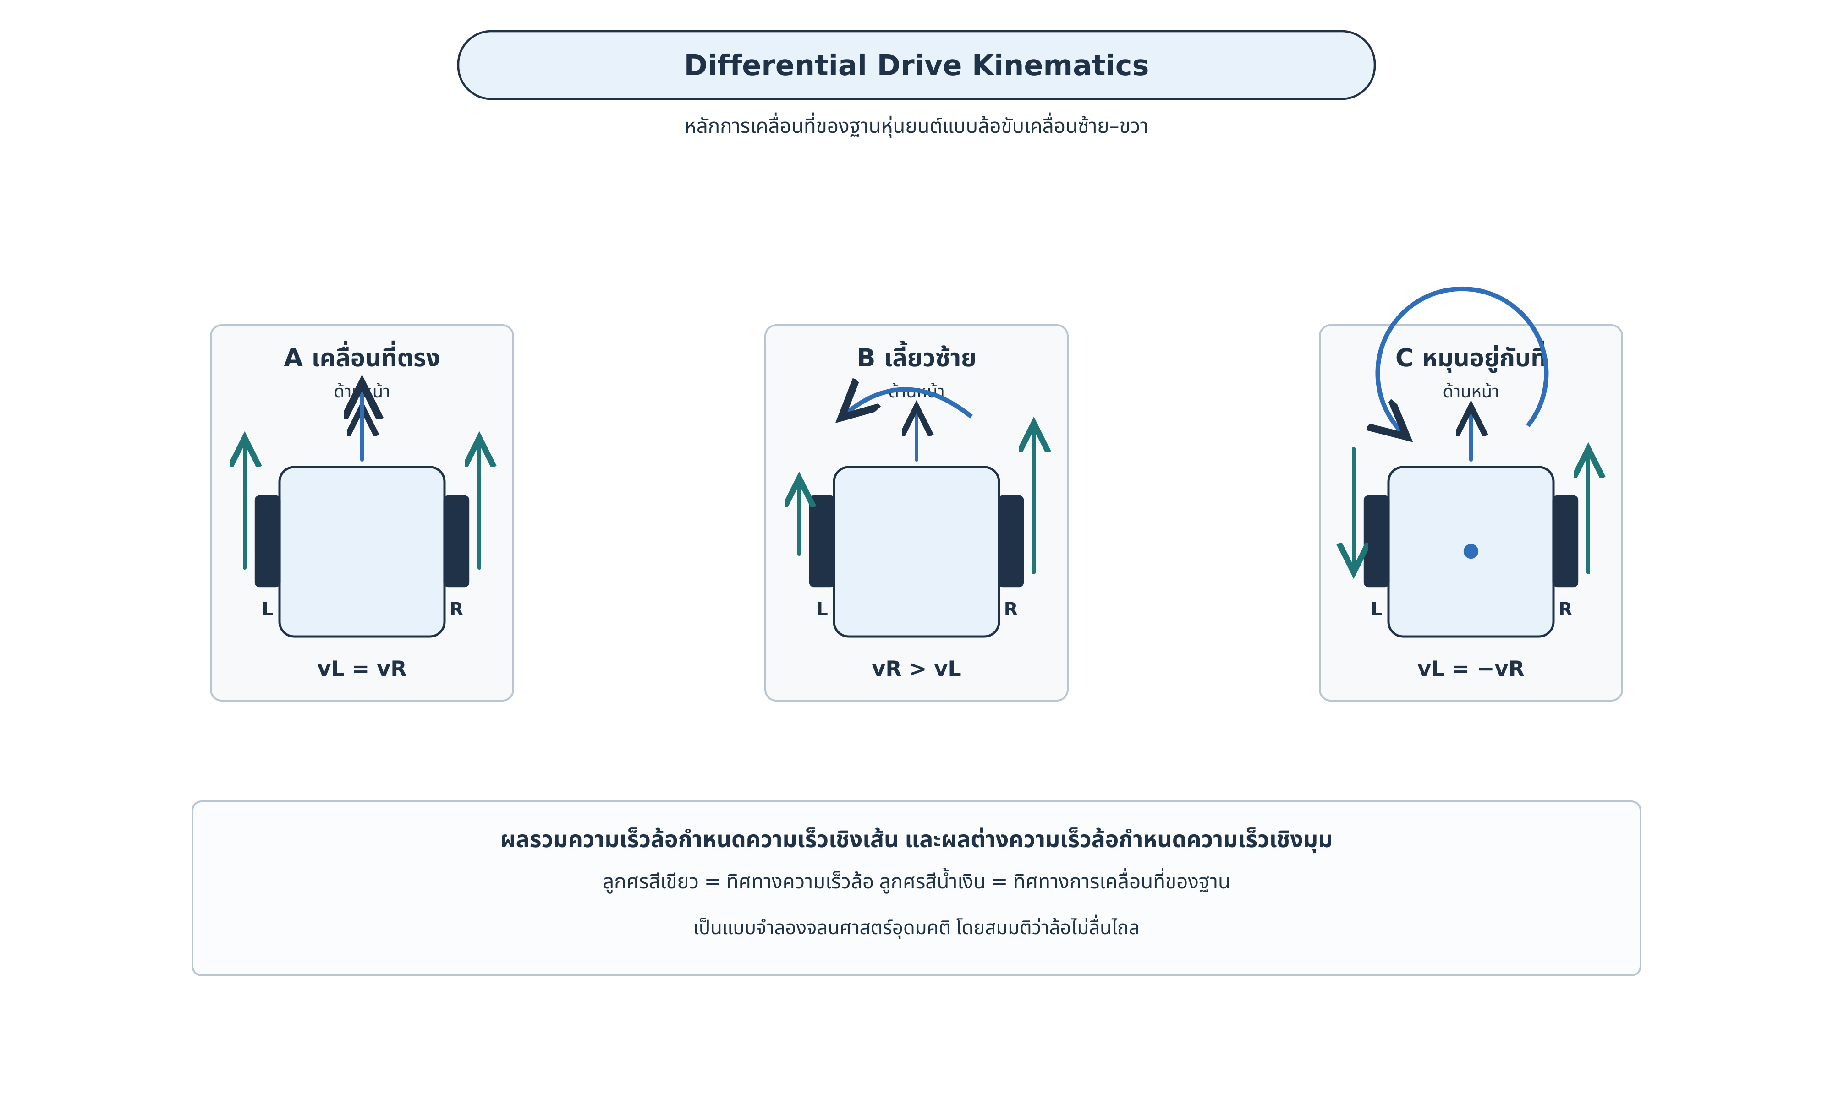
ROBOT PLATFORM
05
ฐานขับเคลื่อนและการควบคุม
Differential Drive แปลงความเร็วเชิงเส้นและเชิงมุมเป็นคำสั่งล้อ
ลำดับการควบคุม
cmd_vel
คำนวณ vL / vR
ควบคุม PI
PWM มอเตอร์
Encoder feedback
ใช้ผลตอบกลับจาก Encoder เพื่อลดความคลาดเคลื่อนของความเร็วล้อ
Indoor Delivery Robot

Slide 6
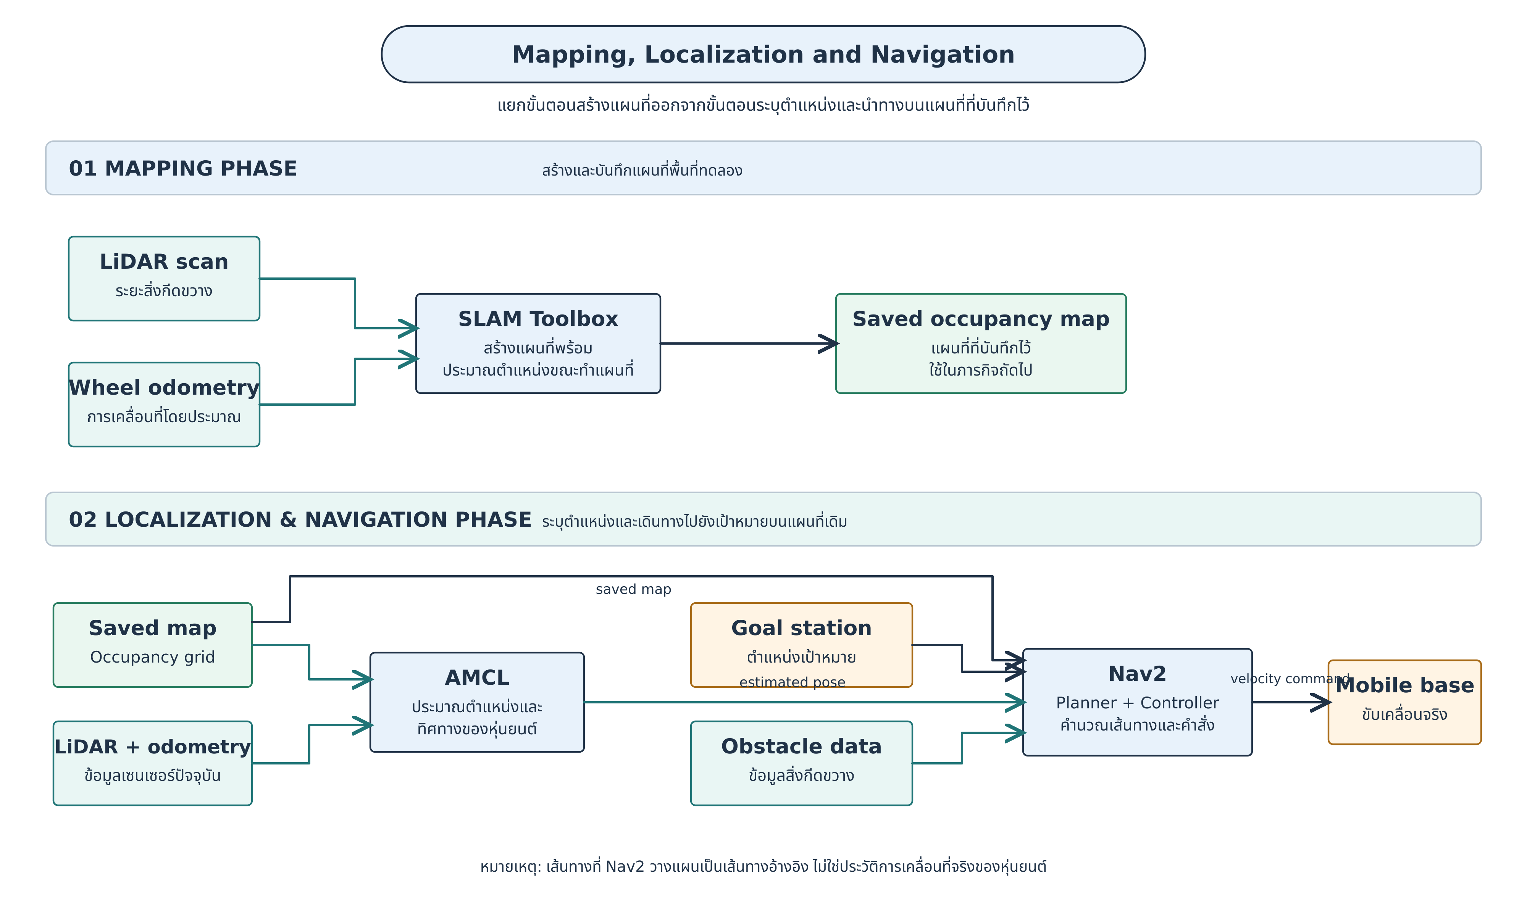
NAVIGATION
06
การสร้างแผนที่ ระบุตำแหน่ง และนำทาง
โมดูลแต่ละตัวรับผิดชอบคนละช่วงของวงจรการเคลื่อนที่
SLAM TOOLBOX
สร้าง occupancy map จาก LaserScan และ Odometry
AMCL
ประมาณตำแหน่งของหุ่นยนต์บนแผนที่ที่เลือก
NAV2
รับเป้าหมาย วางแผนเส้นทาง และส่งคำสั่งความเร็ว
MAP → POSE → PATH → MOTION
Indoor Delivery Robot

Slide 7
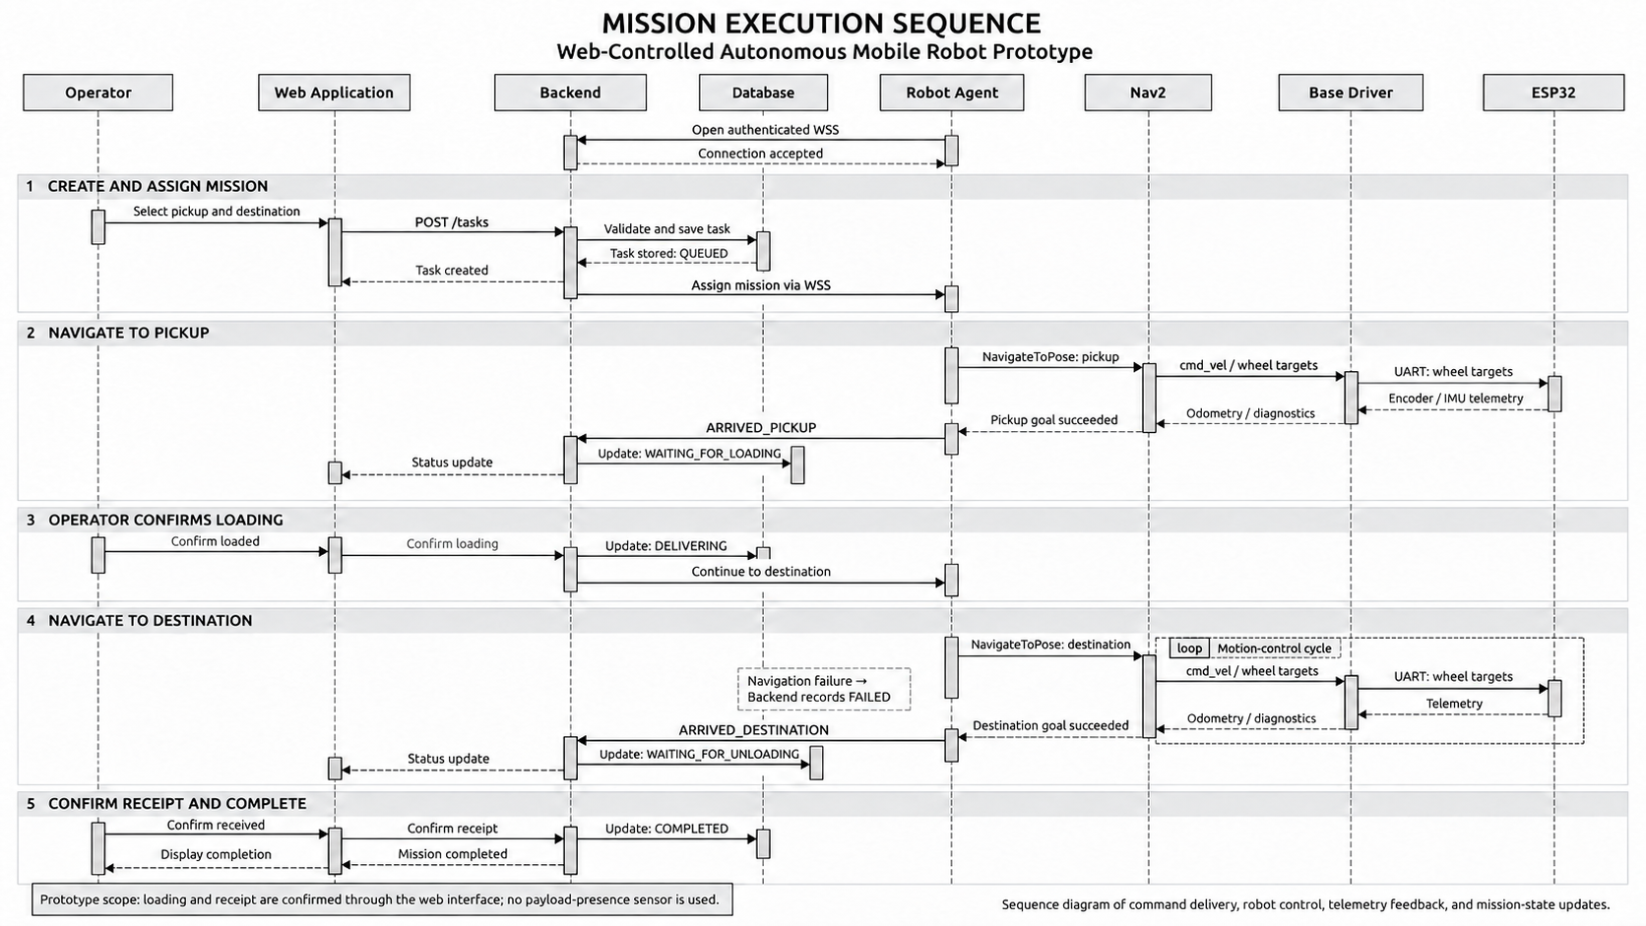
SYSTEM INTEGRATION
07
เว็บแอปพลิเคชันและ Robot Agent
แยกหน้าที่จัดการภารกิจออกจากระบบนำทาง แต่แลกเปลี่ยนสถานะต่อเนื่อง
บทบาทสำคัญ
01
เว็บจัดการ Workflow
ผู้ใช้ สถานี คิว ภารกิจ และประวัติ
02
Agent แปลงคำสั่ง
รับงานจาก API และเรียก Nav2 action
03
สถานะส่งกลับ
Pose, navigation state และเหตุการณ์ภารกิจ
ผลลัพธ์: ผู้ใช้ติดตามงานได้
โดยไม่ต้องสั่ง ROS 2 โดยตรง
Indoor Delivery Robot

Slide 8
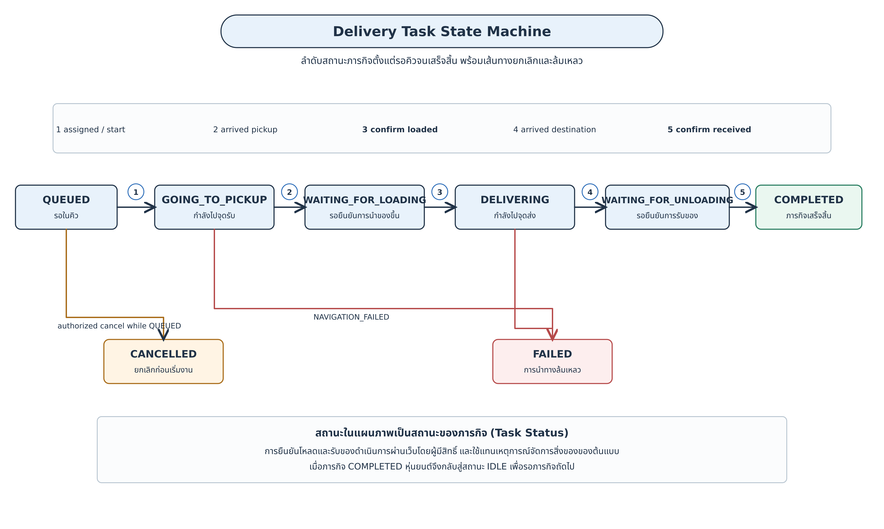
MISSION WORKFLOW
08
วงจรสถานะของภารกิจ
การเคลื่อนที่ถูกครอบด้วยขั้นตอนรับ–ส่งที่ตรวจสอบย้อนหลังได้
เส้นทางปกติ
QUEUED
GOING TO PICKUP
WAITING FOR LOADING
DELIVERING
COMPLETED
เส้นทางผิดปกติ
FAILED หรือ CANCELLED จะถูกบันทึกพร้อมเหตุการณ์และเวลา
Indoor Delivery Robot

Slide 9
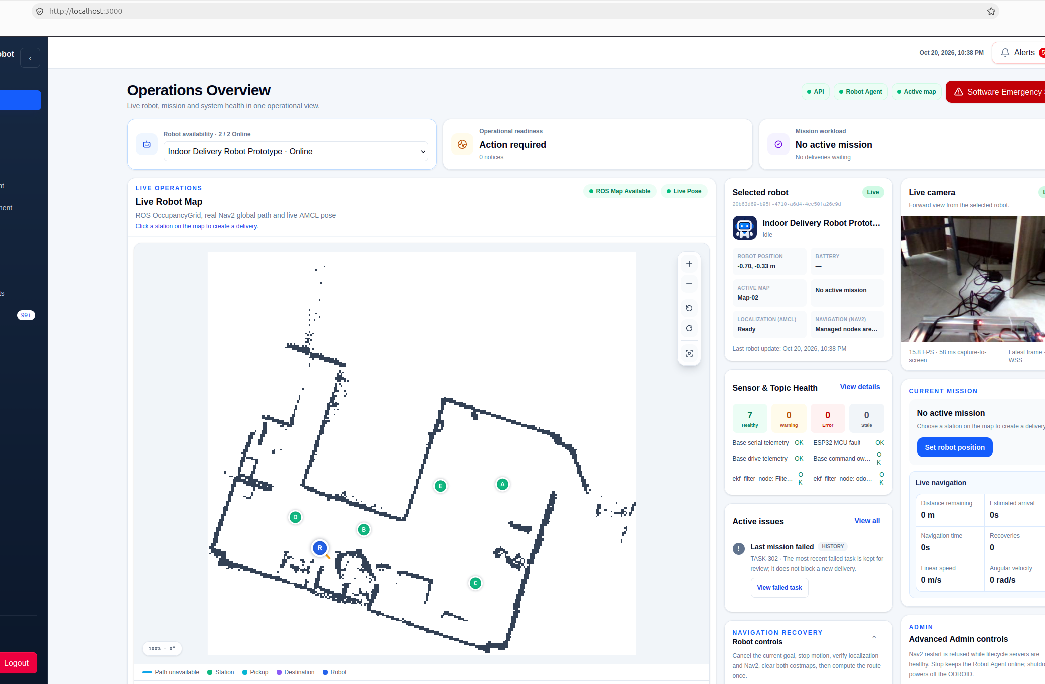
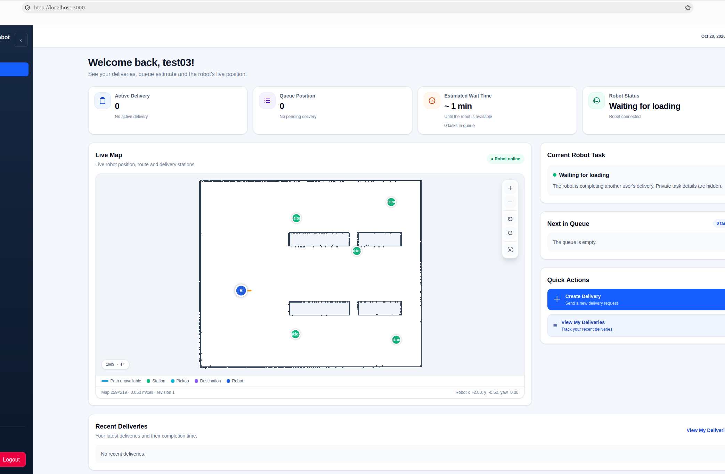
WEB APPLICATION
09
มุมมองผู้ดูแลและผู้ใช้งาน
ข้อมูลชุดเดียวกัน แต่แสดงตามบทบาทและงานที่ต้องตัดสินใจ
ADMIN
USER
แผนที่สด • กล้อง • สุขภาพ topic • การควบคุมภารกิจ
สถานะงาน • ตำแหน่งคิว • เวลารอ • ประวัติของตนเอง
Indoor Delivery Robot

Slide 10
TESTING
10
แนวทางการทดสอบและหลักฐาน
แยกการตรวจเว็บ หุ่นยนต์ และการทำงานร่วมกันเพื่ออ่านผลได้ชัดเจน
WT-01
WT-02
WT-03
RT-01
ฟังก์ชันเว็บ
วงจรภารกิจ
ประวัติและผลลัพธ์
SLAM + Localization
เข้าสู่ระบบ แดชบอร์ด แผนที่ และสิทธิ์ผู้ใช้
สร้างงาน เข้าคิว ยกเลิก และบันทึก Event History
Completed / Failed / Cancelled และเวลาของแต่ละขั้น
สร้าง Map-Test-01 เลือกแผนที่ และกำหนด Initial Pose
SCREENSHOT
EVENT LOG
TASK LIST
VIDEO + SCREEN
หลักฐานที่ใช้
ภาพหน้าจอระบบจริง • Event History • วิดีโอการสร้างแผนที่ Map-Test-01
หมายเหตุ: ผลการทดสอบเป็นหลักฐานของกรณีที่บันทึกไว้ ไม่ใช่อัตราความสำเร็จรวมของระบบ
Indoor Delivery Robot

Slide 11


TEST RESULTS
11
ผลการสร้างแผนที่และระบุตำแหน่ง
RT-01: สร้าง Map-Test-01 และเตรียมแผนที่สำหรับการนำทาง
01 สร้างแผนที่
02 ระบุตำแหน่ง
ควบคุมหุ่นยนต์ผ่านหน้าเว็บและรับ occupancy map จาก ROS /map
เลือก Map-Test-01 กำหนด Initial Pose และระบบรายงาน Localized
Indoor Delivery Robot

Slide 12
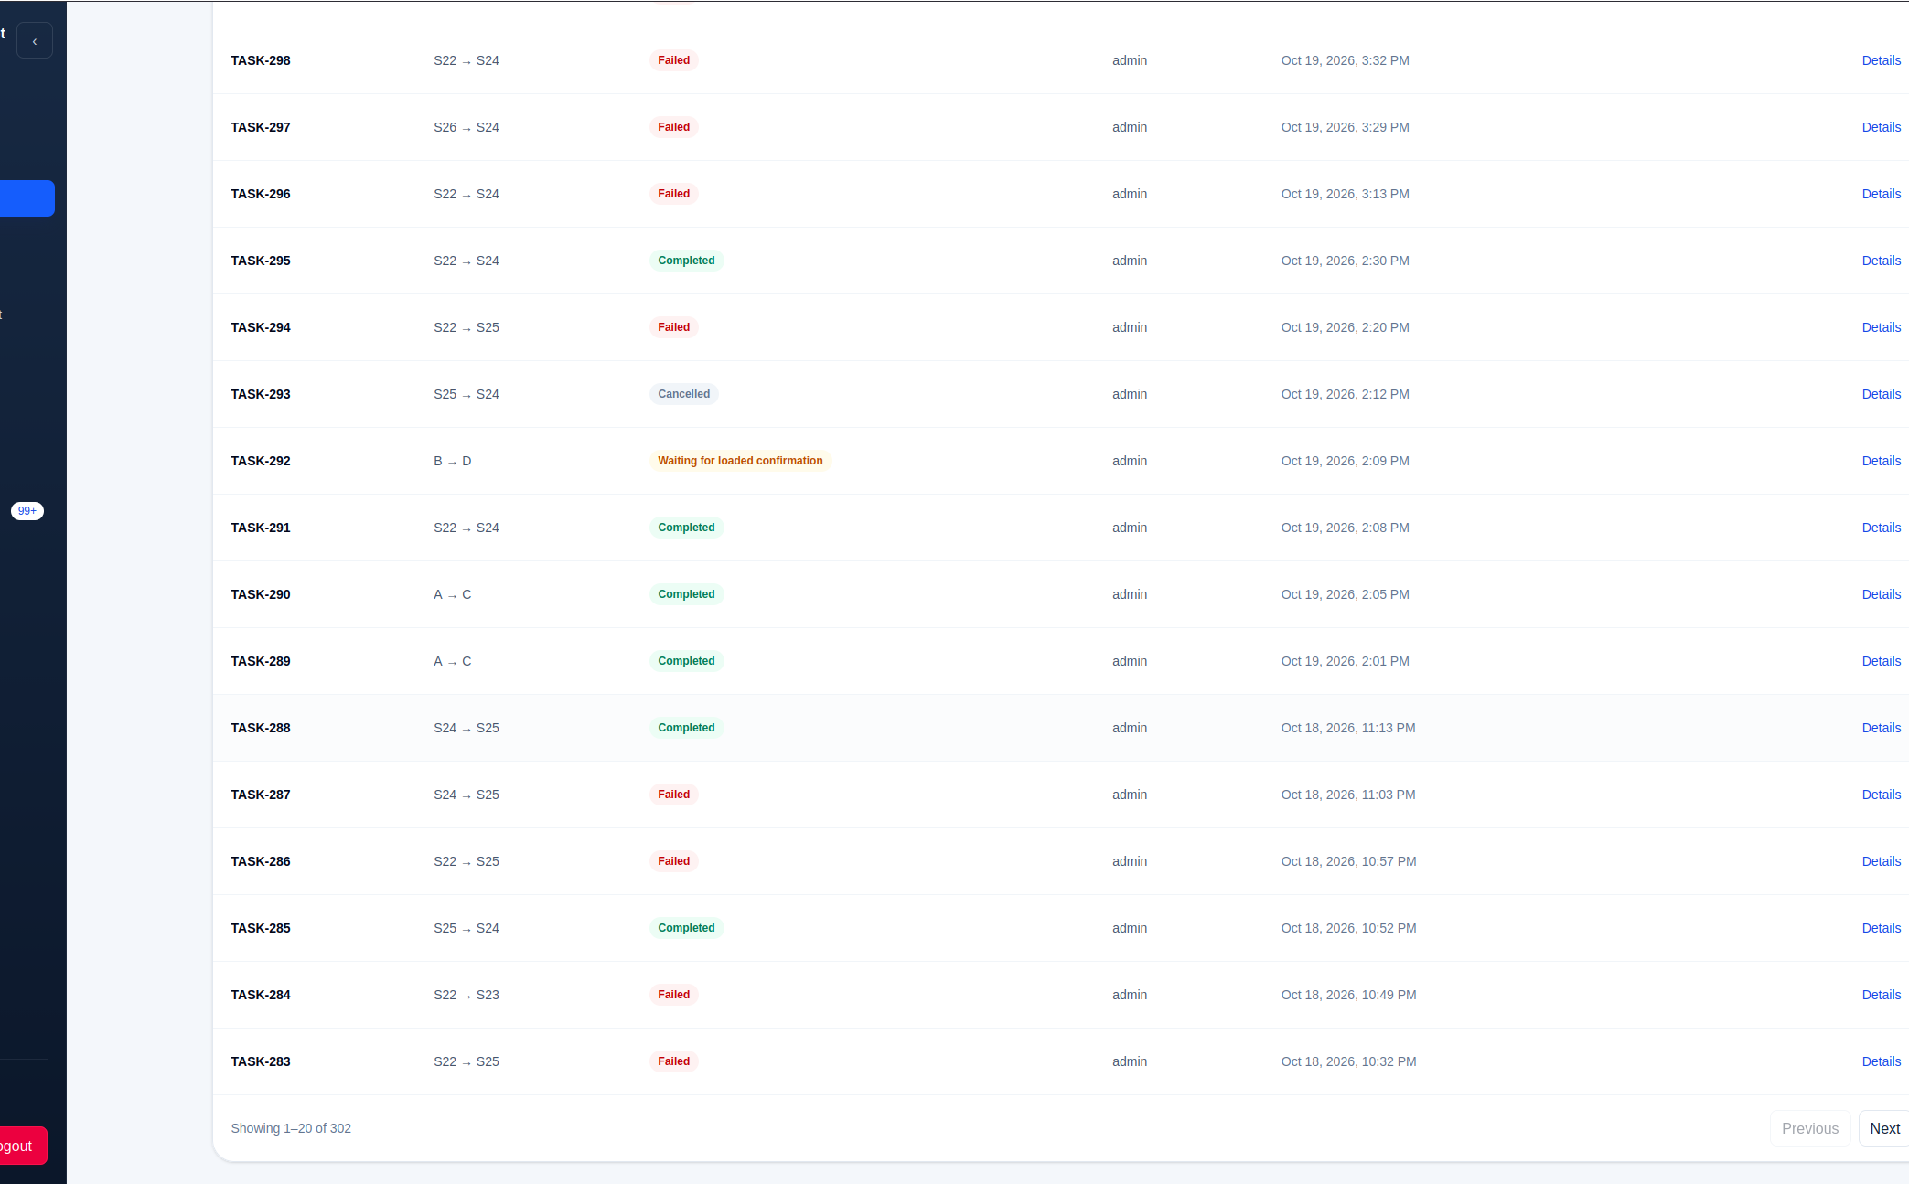
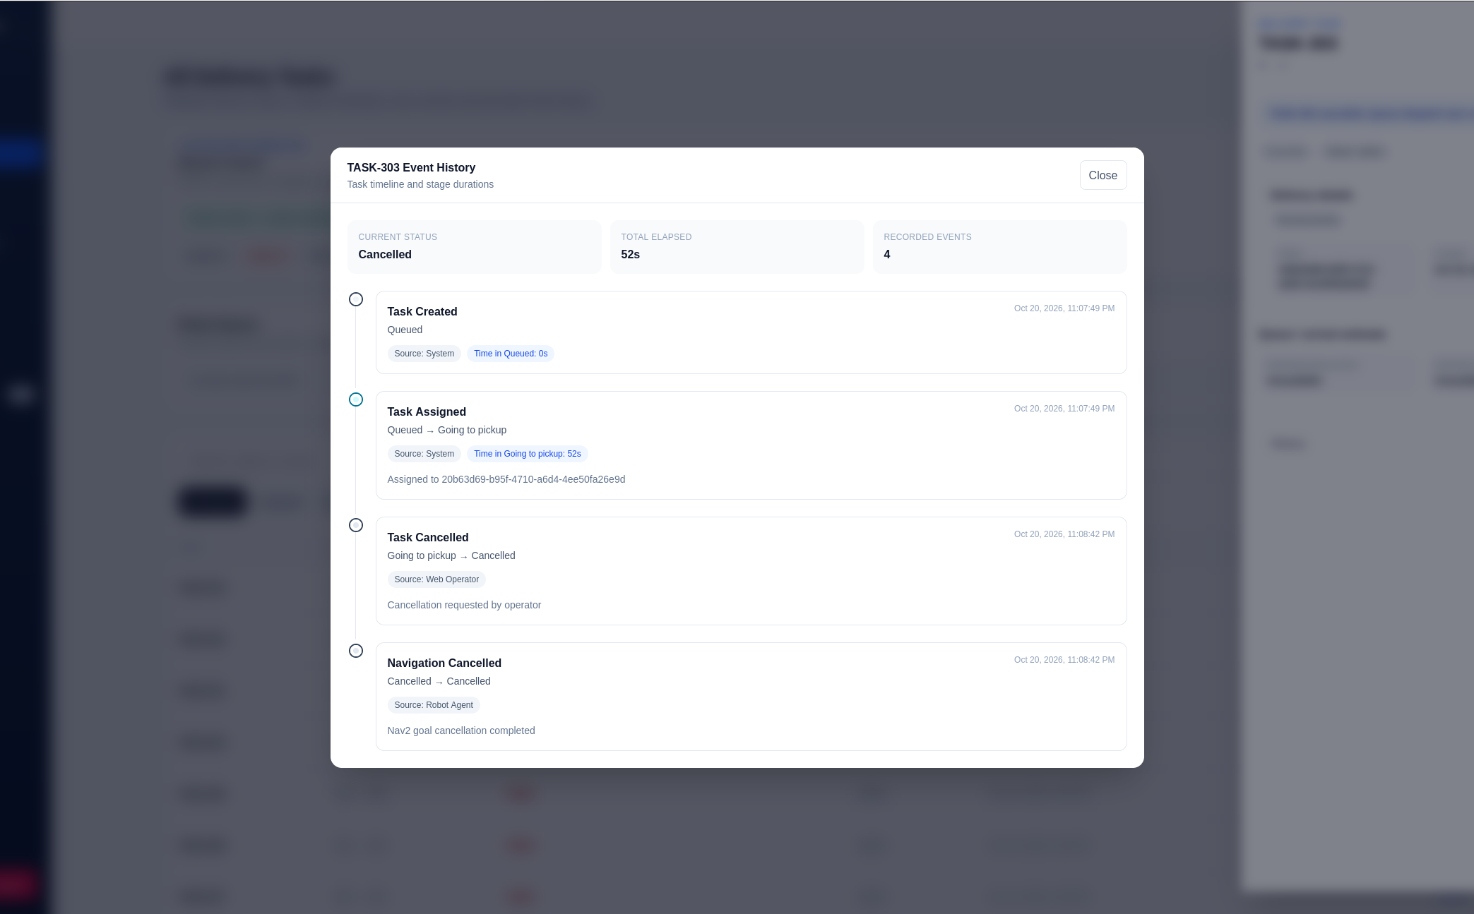
TEST RESULTS
12
ผลการจัดการคิวและสถานะภารกิจ
WT-02 / WT-03: ระบบบันทึกทั้งงานที่ดำเนินต่อและงานที่ยกเลิก
รายการงาน
Event History
แสดง Queued / Waiting / Completed / Failed / Cancelled ในหน้ารวม
บันทึกผู้ก่อเหตุ เวลา การเปลี่ยนสถานะ และผลตอบกลับจาก Robot Agent
Indoor Delivery Robot

Slide 13

INTEGRATED TEST
13
กรณีทดสอบระบบร่วมกัน: TASK-288
หลักฐานหนึ่งรอบจาก C → D ครบตั้งแต่รับงานจนยืนยันรับสิ่งของ
TASK-288
C → D
11:13:10
Task created / assigned
11:14:14
Arrived pickup — Nav2 succeeded
11:14:31
Confirm loaded — Delivering
11:15:58
Arrived destination
11:16:04
Confirm received — Completed
ผลที่ยืนยันได้
ระบบบันทึกลำดับเหตุการณ์ครบสำหรับกรณีนี้ แต่ยังไม่ใช้สรุปความน่าเชื่อถือโดยรวม
Indoor Delivery Robot

Slide 14
CONCLUSION
14
สรุปผล ข้อจำกัด และงานต่อไป
ต้นแบบเชื่อมฮาร์ดแวร์ ROS 2 และเว็บเป็นกระบวนการเดียวกันได้
ผลที่ได้
งานพัฒนาต่อ
ฐานหุ่นยนต์เคลื่อนที่จริง • SLAM / Localization / Nav2
เว็บจัดการภารกิจและประวัติ • Robot Agent เชื่อมคำสั่งและสถานะ
เพิ่มโครงสร้างบรรทุกและกลไกยืนยันสิ่งของ
01
02
เก็บผลทดสอบซ้ำหลายเส้นทางและหลายสภาพแวดล้อม
ข้อจำกัด
03
ปรับปรุงความปลอดภัยและการกู้คืนเมื่อการนำทางล้มเหลว
• หุ่นยนต์ต้นแบบ 1 คันในพื้นที่ทดลอง
• ยังไม่มีโครงสร้างบรรทุกสิ่งของเฉพาะ
• หลักฐานการนำทางสำเร็จที่สรุปมี 1 กรณี
• ยังไม่ประเมินความเสถียรและประสิทธิภาพระยะยาว
04
ประเมินเวลาภารกิจ ความแม่นยำ และความพร้อมใช้งาน
ขอบคุณครับ
Indoor Delivery Robot

